Slide 1
উপস্থাপনায়য়

Slide 2
শিক্ষক পরিচিতি
আমির হোসেন
সহকারী শিক্ষক
আহমেদ বাওয়ানী একাডেমী স্কুল এন্ড কলেজ
আরমানীটোলা, ঢাকা-১১00
মোবাইলঃ ০১৭২৭৯৯৫৯২৯
অষ্টম শ্রেণি
অধ্যায়- ০৭
পাঠের শিরোনাম: সেট

Slide 3
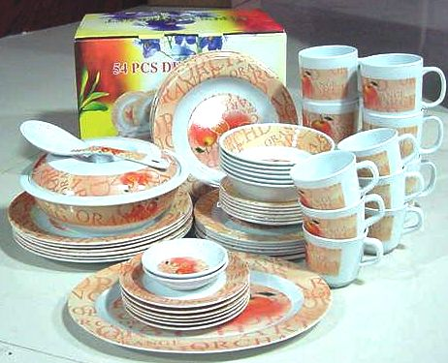
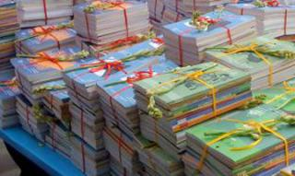
কীসের সেট?
কীসের সেট?
বইয়ের সেট
ডিনার সেট
Notes:
পুর্বজান যাচাই করে শিক্ষার্থীদের পাঠের প্রতি মনোযোগ আকর্ষণ করা যেতে পারে।

Slide 4
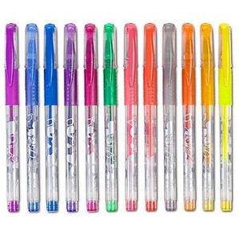
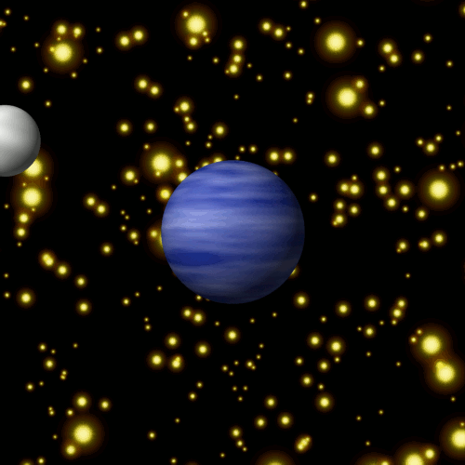
সেটের প্রকারভেদ ও সেট প্রক্রিয়া
কোনো উপাদান নেই
কলমের সংখ্যা নির্দিষ্ট
নক্ষত্রের সংখ্যা অনির্দিষ্ট
Notes:
কলমের সংখ্যা কত?নক্ষত্রের সংখ্যা কত? উপাদান সংখ্যা কত? পাঠ ঘোষণা।

Slide 5
শিখনফল
এই পাঠ শেষে শিক্ষার্থীরা----------
১। বিভিন্ন প্রকার সেট ব্যাখ্যা করতে পারবে;
২। সেট প্রক্রিয়া বর্ণনা করতে পারবে;
৩। ভেনচিত্রের সাহায্যে সেট প্রক্রিয়ার ধর্মাবলি যাচাই করতে পারবে;
৪। সেটের ধর্মাবলি প্রয়োগ করে সমস্যা সমাধান করতে পারবে।
Notes:
স্লাইডটি হাইড করে রাখা হতে পারে অথবা দেখানো যেতে পারে।

Slide 6
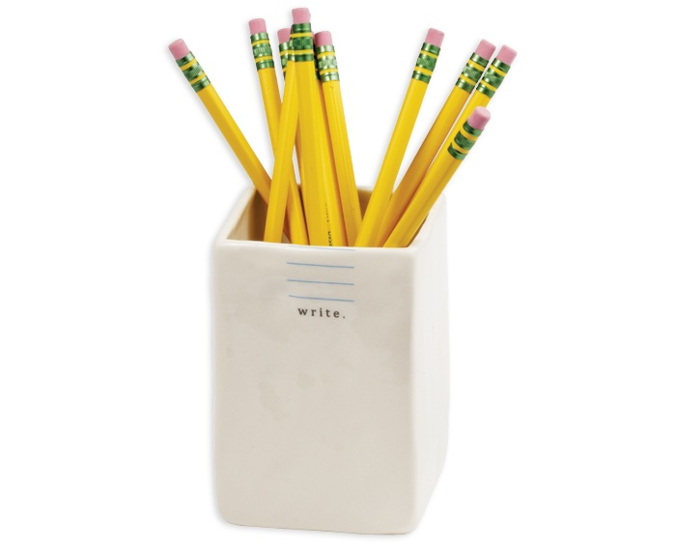
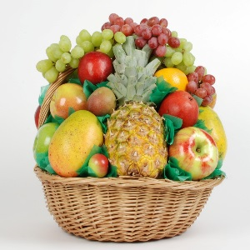
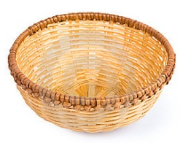
পানির ঢেউয়ের সংখ্যা কত?
গণনা করে
পেন্সিলগুলোকে কীভাবে নির্ধারণ করা যায়?
অনির্দিষ্ট
উপাদান সংখ্যা কত?
১।উপাদান সংখ্যা গণনা করে নির্ধারণ
করা যায় →
২।উপাদান সংখ্যা গণনা করে নির্ধারণ
করা যায় না →
৩। কোনো উপাদান নেই →
সসীম সেট
অসীম সেট
ফাঁকা সেট
উপাদান নেই
Notes:
চিত্রগুলো দ্বারা সেটের প্রকারভেদের ধারণা দিয়ে শিক্ষার্থীদের মনোযোগ সৃষ্টি ও পাঠ উপস্থাপনে সহায়তা করা যেতে পারে। ৪র্থ চিত্রে কী বলে? প্রশ্ন করতে হবে।

Slide 7
সেটের প্রকারভেদ
A = {2,4,6,8,10,…………..40}
সসীম সেট
B ={1,3,5, 7, 9,………………}
অসীম সেট
C = { } = φ ( ডেনিশ বর্ণ ওরি )
ফাঁকা সেট
১। { x : x, 24 এর মৌলিক গুণনীয়কসমূহ}
২। { x : x, বিজোড় স্বাভাবিক সংখ্যা}
৩। { x : x, স্বাভাবিক সংখ্যা এবং 6 < x < 7}
সেটগুলোকে তালিকা পদ্ধতিতে প্রকাশ করে এর প্রকারভেদ চিহ্নিত কর।
Notes:
A সেটকে কী বলে? কেন? B সেটকে কী বলে? কেন? C সেটকে কী বলে? কেন? শিক্ষার্থীদের দ্বারা বোর্ডে সমস্যা সমাধানে সহায়তা করা যেতে পারে।

Slide 8
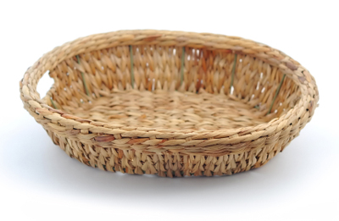
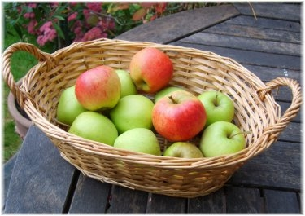
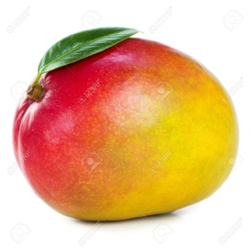
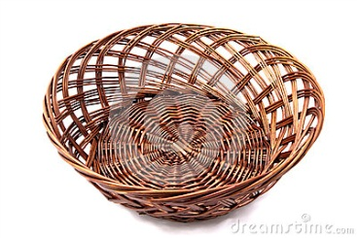
সংযোগ(∪)
ছেদ(∩)
Notes:
১ম ঝুড়ির ফলগুলো কোথায় গেলো? একত্রিত হওয়াকে কী বলে? দু’টি ঝুড়ির সাধারণ ফল কোথায় গেলো কোথায়? একে কী বলে? সংযোগ কাকে বলে? ছেদ কাকে বলে?

Slide 9
→
A={1,3,7,9}, B ={1,3,7}
উপসেটঃ B ⊂ A
B = { 1, 2, 3 }, C = { 4, 5, 6 },
U={1,2,3,4,5,6}
→
সার্বিক সেট
6। U = {1,2,3,4,5,6},A = {2,4,6}∴ A^{c} = {1,3,5}
পূরক সেট
A
U
U
A
A
B
B
A^{c}
ভেনচিত্র
Notes:
এটি কী সেট? কেন?উপসেট কাকে বলে? এটি কী সেট? কেন? সার্বিক সেট কাকে বলে? এটি কী সেট? কেন?পূরকসেট কাকে বলে? ভেনচিত্রের মাধ্যমে দেখানো সেটের উপসেট কে? সেটের অন্তর্গত সেট কী কী? সেটের পূরক সেট কোনটি?

Slide 10
সংযোগ সেট
1 2
3 4
5 6
2 9
4 7
6 8
A∪B = { 1,2,3,4,5,6,7,8,9 }
দুই বা ততোধিক সেটের সকল উপাদান নিয়ে গঠিত সেটকে
সংযোগ সেট বলে।
* A = {2,4,6,a}, B={1,3,4,c}→ A∪B = ?
Notes:
সেট দু’টির কী পরিবর্তন ঘটেছে? সংযোগ সেট কাকে বলে? শিক্ষার্থীদের দ্বারা বোর্ডে সমস্যা সমাধানে সহায়তা করা যেতে পারে।

Slide 11
ছেদ সেট
1 2 3 4 5 6
1 2 3 4 5 6
2 7
4 8
6 9
2 7
4 8
6 9
A∩B = { 2,4,6, }
দুই বা ততোধিক সেটের সাধারন উপাদান নিয়ে গঠিত সেটকে
ছেদ সেট বলে।
* A = {2,4,6,7,d}, B={1,3,4,5,7}→ A∩B = ?
Notes:
সেট দু’টির কোন কোন সংখ্যা সমান? সাধারণ সংখ্যা দ্বারা কোন সেট গঠিত? ছেদ সেট কাকে বলে? শিক্ষার্থীদের দ্বারা বোর্ডে প্রদত্ত সমস্যা সমাধানে সহায়তা করা যেতে পারে।

Slide 12
নিছেদ সেট
U
B
আলু,কপি
পটল
A
ধান, গম
পাট
A∩B = φ
যদি দুইটি সেটের মধ্যে কোনো সাধারণ উপাদান না থাকে, তবে
সেট দু’টিকে পরস্পর নিচ্ছেদ সেট বলে।
১। A={ x : x, বিজোড় স্বাভাবিক সংখ্যা এবং 1 < x < 9}
এবং B={ x : x, 8 এর গুণনীয়কসমূহ} হলে, দেখাও যে,
A ও B সেটদ্বয় পরস্পর নিচ্ছেদ সেট।
Notes:
সেট দু’টির নাম কী কী? সেট দু’টির সাধারণ উপাদান কোনটি? সেট দু’টিকে কী বলে? কেন? নিচ্ছেদ সেট কাকে বলে? শিক্ষার্থীদের দ্বারা প্রদত্ত সমস্যা সমাধানে সহায়তা করা যেতে পারে।

Slide 13
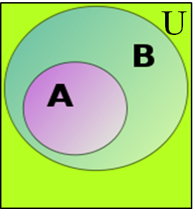
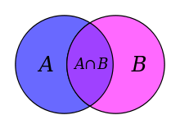
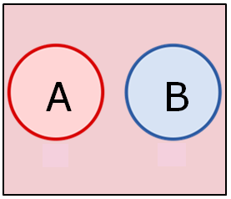
জোড়ায় কাজ
U
U
A
A
B
B
U
U
ভেনচিত্রে
সেট প্রক্রিয়া চিহ্নিত কর।
A
A^{c}
Notes:
ভেনচিত্রের মাধ্যমে সেটকে সহজভাবে উপস্থাপন করে শিক্ষার্থীদের মধ্যে এর বৈশিষ্ট্য যাচাই করার সহায়তা করা যেতে পারে।

Slide 14
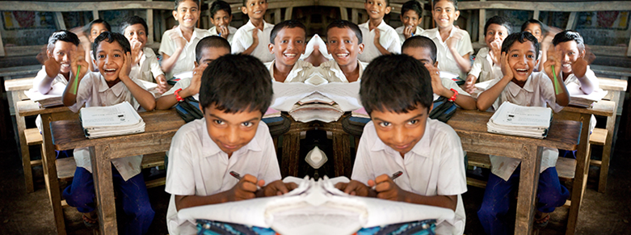
দলীয় কাজ
* P এবং Q যথাক্রমে 21 ও 35 এর সকল গুণনীয়কের সেট হলে,
P∪Q এবং P∩Q নির্ণয় কর।
Notes:
নির্ধারিত ৫ মিনিট সময়ের মধ্যে শিক্ষার্থীদের দ্বারা প্রদত্ত সমস্যা সমাধানে সহায়তা করা যেতে পারে।

Slide 15
মূল্যায়ন
* C = {a,b} এর উপসেটগুলো কী কী ?
** {a},{b},{a,b},φ
* A∩B = φ হলে, A ও B এর মধ্যে সম্পর্ক কী?
** A ও B পরস্পর নিচ্ছেদ সেট।
*P = {2,3,4}, Q = {3,x,y}হলে, P∪Q নির্ণয় কর।
** P∪Q = { 2, 3, 4, x, y }
*U = {1,2,3,4,5,6}, A={2,3,4}হলে, A^{c} নির্ণয় কর।
** A^{c} = {1,5,6}
*A = {2,3,4,x}, B ={3,x,y,5}হলে, A∩B নির্ণয় কর।
** A∩B = { 3, x }
Notes:
সময়-----৮ মিনিট। শিক্ষক সঠিক উত্তর শিক্ষার্থী দ্বারা বোর্ডে লেখাতে পারেন।

Slide 16
বাড়ির কাজ
U={1,2,3,4,5,6,7,8,9}, A={1,3,5,7}
B={2,3,4,6}, C={3,4,7}
ক. A^{c} এবং B^{c} নির্ণয় কর।
খ. AU(B∩C) = A(UB)∩C. এর সত্যতা যাচাই কর।
গ. (A∪B∪C) কে ভেনচিত্রের মাধ্যমে প্রকাশ কর।
Notes:
প্রত্যেক শিক্ষার্থীকে বাড়ির কাজ নিয়মিত করে আনার সহায়তা করা যেতে পারে।

Slide 17
ধন্যবাদ
Notes:
ধন্যবাদ জ্ঞাপনের মাধ্যমে শ্রেণীর কার্যক্রম শেষ করা যেতে পারে।

